Slide 1
Rýchlovlaky
Ondrej Pribula

Slide 2
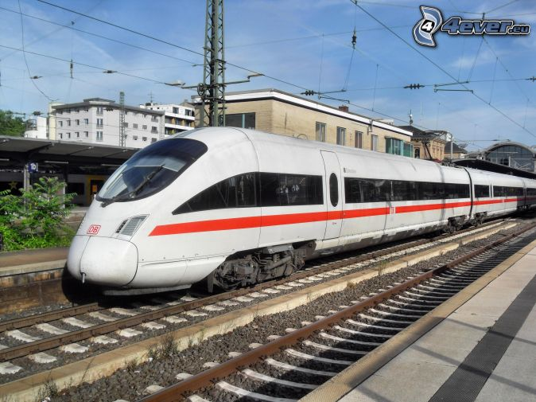
konštrukcia na veľké rýchlosti
premáva na vysokorýchlostných tratiach
malý odpor
Notes:
Prvým rýchlovlakom bol japonský Guľkový vlak Šinkansen, skonštruovaný v roku 1964, ktorý prekonal 1176 km za necelých 6 hodín. Rýchlovlak je vlak ktorého konštrukcia a aerodynamický tvar mu umožňujú dosahovať minimálnu rýchlosť 250km/h. Je prioritne určený na prevoz po vysokorýchlostných tratiach. Najmodernejšie vlaky majú oceľové kolesá. Tie sa valia po dvojici oceľových koľajníc. Takéto usporiadanie kolies má malý odpor, takže aj ťažký vlak môže poháňať pomerne malá sila. Odvážnejší projektanti hľadajú spôsob, ako sa celkom vyhnúť oceľovým koľajniciam. Navrhujú, aby sa použili magnety, ktoré by nadvihli vlak nad trať. Tento systém sa nazýva „maglev“ a stále ho vyvíjajú a zdokonaľujú v Nemecku a Japonsku. Experimentálny vlak na magnetickej poduške by bol schopný vyvinúť bežnú rýchlosť až do 400 km/h. To by prinieslo nielen zvýšenie rýchlosti, ale aj zníženie hlučnosti.

Slide 3
L0
Notes:
Tento vlak sa vyznačuje dlhým šípovým nosom. V roku 2027 by mal začať premávať na trati Tokio – Nagoja. Vzdialenosť 260 km medzi týmito dvoma mestami prejde za 40 minút. Súpravu bude tvoriť16 vozňov. Kapacita: 1 000 pasažierov.Bude dosahovať rýchlosť až 500 km/h. Vlak L0 nejazdí po kolesách, ale vznáša sa na magnetickom vankúši. Tieto magnetické vlaky predstavujú ďalší technologický pokrok.Funguje na princípe technológie Maglev ktorá využíva silné elektromagnety, ktoré vytvárajú niečo ako magnetický vankúš, čím udržujú vlak v levitujúcej polohe nad traťou. Elektromagnetické pole dokáže tiež vlak uviesť do pohybu. Elimináciou trenia dokáže vyvinúť veľmi vysokú rýchlosť. Výhodou je, že odpadá trenie podvozka a magnetické vlaky majú veľmi tichú a hladkú jazdu.

Slide 4
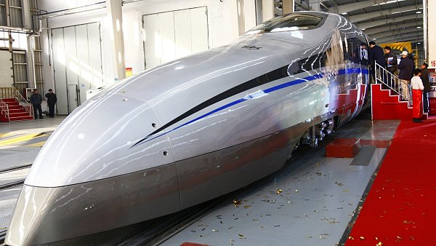
CRH380A
Notes:
Nový vlak je postavený z plastu a posilnený uhlíkovým vláknom. Poháňa ho motor s výkonom 22 800 kW. Vlak dokáže vyvinúť maximálnu rýchlosť 480 kilometrov za hodinu. Dokáže prekonať 1300-kilometrovú vzdialenosť medzi Pekingom a Šanghajom za necelých 5 hodín.

Slide 5
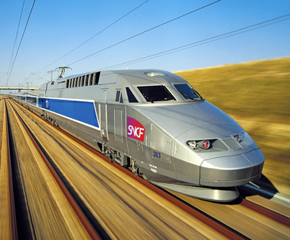
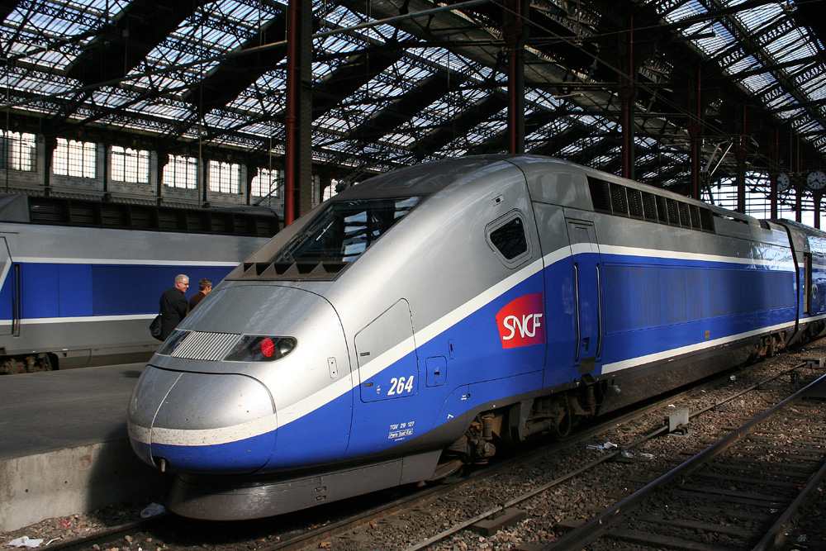
TGV
Francúzsky rýchlovlak
Notes:
TGV je vysokorýchlostný vlak francúzskych národných železníc. Vlaky TGV majú elektrický pohon a dosahujú rýchlosť až 320 km/h (pri testoch až 574,8 km/h). Premáva medzi Parížom a Lyonom. Jednotky TGV sa skladajú z dvoch hnacích čelných, niekoľko hnaných vložených a ostatných vozov. Vložené vozy spočívajú na spoločných podvozkoch so susednými vozmi. Prednosťou tohoto netypického riešenia je zníženie počtu náprav, zvýšenie priestrannosti vo vnútri vozu, ľahšia priechodnosť a lepšia aerodynamika vlaku. Prvý prototyp TGV 001 bol poháňaný plynovou turbínou, ale výšenie cien ropy počas ropnej krízy však rozhodlo v prospech elektrickej trakcie.

Slide 6
TR-07
Notes:
TR-07 jazdí na nemeckých tratiach už od roku 1989 a dosahuje rekordnú rýchlosť. Rušeň a vozne sú však na koľajniciach pridržiavané magnetmi a pohybujú sa pomocou magnetickej levitácie, takže vlakoví inžinieri neustále hľadajú možnosti, ako ich rýchlosť zvýšiť. Ostatný pokus sa preniesol cez hranicu 500 kilometrov za hodinu, avšak zatiaľ len pokusne a neoverene.

Slide 7
THSR
Notes:
Rýchlovlak jazdiaci v Ázii pozdĺž západného pobrežia Taiwanu. Má skratku THSR, priemernú rýchlosť 335 km/h a od roku 2007 spája, mestá Kaohsiung a Tajpej.

Slide 8
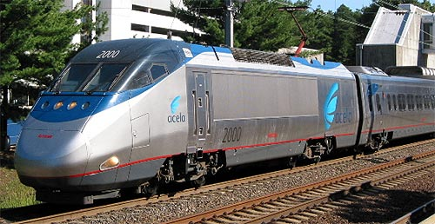
Acela Express
Notes:
Acela Express je americký vysokorýchlostný vlak s aktívnym naklápaním vozňovej skrine. Premáva medzi mestami Washington D.C. a Boston. Konštrukčná rýchlosť je 265 km/h. Na trati je však maximálna povolená rýchlosť iba 240 km/h. Skladá sa z 2 hnacích vozidiel, 6 hnaných (vložené) a 8 asynchrónnych motorov (na každom hnacom vozidle 4) .Vydáva celkový výkon 9200kW. Súprava je naklápacia.

Slide 9
Rekordy
1903 – Nemecko – experimentálny elektrický voz Siemens/AEG – 206,7 km/h
1963 – Japonsko – Šinkansen – 256 km/h
1975 – Nemecko– Comet – 401,3 km/h
1988 – Nemecko – ICE – 406 km/h
1996 – Japonsko – Šinkansen – 446 km/h
2011 – Čína – CRH380A – 487,3 km/h

Slide 10
Zdroje
http://lnk.sk/bVK http://lnk.sk/bVM http://lnk.sk/bVN http://lnk.sk/bVP http://lnk.sk/bVQ http://lnk.sk/bVR http://lnk.sk/bVS http://lnk.sk/bVT http://lnk.sk/bVU

Slide 11
Ďakujem za pozornosť

